Slide 1


Mercado Online
Eluenai de Almeida Porto

Slide 2

Introdução
Será um site para supermercado, onde os usuários irão fazer compras, que eles fariam em um mercado normal, porém com mais facilidade, rapidez e sem sair de casa.

Slide 3

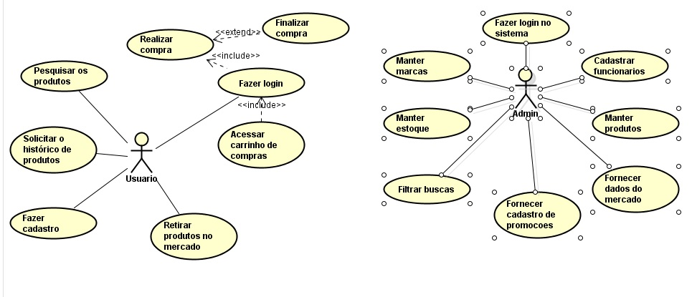
Modelagem do Sistema

Slide 4
Interface do Sistema
https://quant-ux.com/test.html?h=a2aa10anelxNtPkRZcz5es116T9zOdZ2GkwQr0C1O1pYROWWTjwTRquVZgeG
https://quant-ux.com/test.html?h=a2aa10alV9e5rFS9T5bzltczInc6uQll2F5j3VowgeKhasyk6u0O1uULdKEi

Slide 5
OBRIGADA
Perguntas
?

